Slide 1

ESF II projekt Západočeské univerzity v Plzni
reg. č. CZ.02.2.69/0.0/0.0/18_056/0013239
KEV/KPES - Konstrukční prvky elektrických strojů
Vzduchová a magnetická ložiska

Slide 2
Ložiska
Účelem všech ložisek je snížení tření a vymezení vzájemné polohy při vzájemném otáčivém nebo posuvném pohybu strojních dílů.
Základní dělení ložisek:
  Kluzná ložiska
    Hydrostatická a hydrodynamická
  Valivá ložiska
  Vzduchová a magnetická ložiska

Slide 3
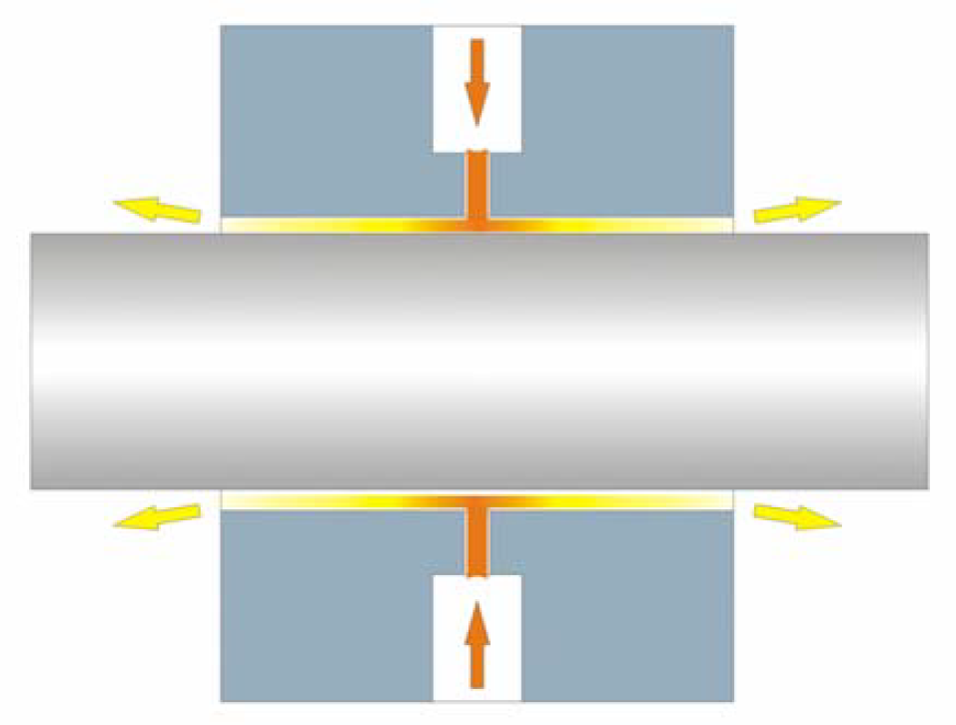
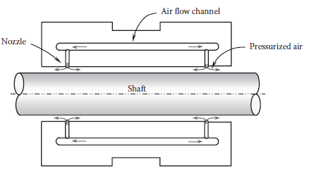
Aerostatická, aerodynamická ložiska
Vzduchová ložiska jsou bezkontaktní ložiska spadající do kategorie plynem mazaných ložisek, která k „nadnášení elementů“ využívají stlačený atmosférický vzduch.
  Aerostatická
  Aerodynamická

Slide 4
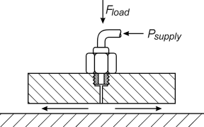
Aerostatická, aerodynamická ložiska
Vzhledem k velmi malé viskozitě stlačeného vzduchu se tloušťka vzduchového filmu pohybuje v rozmezí 5–50 μm
Vzhledem k malé viskozitě plynů snesou vzduchová ložiska až 5x nižší zatížení, než ložiska hydrodynamická.

Slide 5
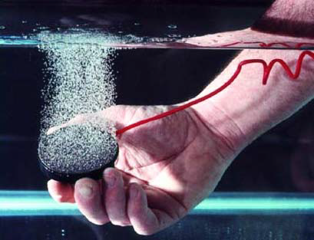
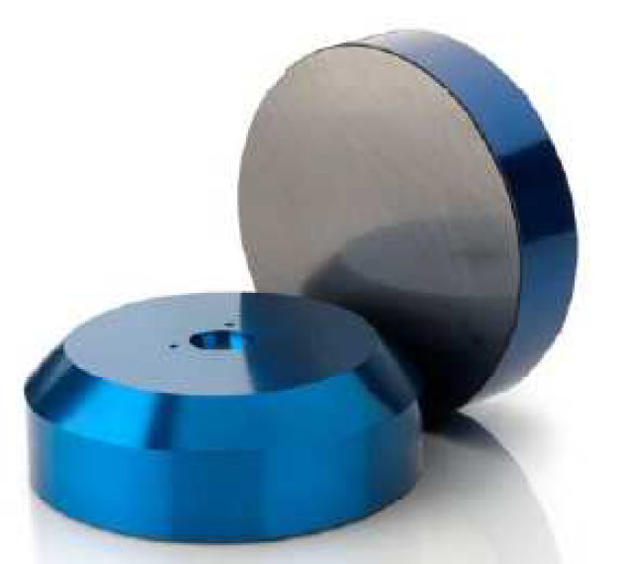
Aerostatická, aerodynamická ložiska
Nejčastěji vyráběným typem jsou lineární aerostatická ložiska.
Ty se vyskytují ve formě plochých blokových segmentů většinou kruhového tvaru.
Sestavy těchto plochých segmentů se využívají v lineárních vedeních např. velmi přesných 3D měřících, nebo skenovacích systémů.

Slide 6
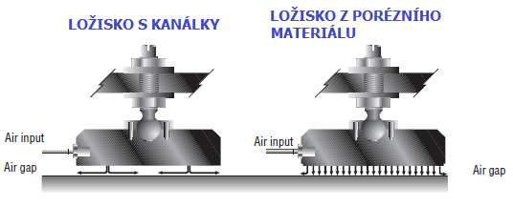
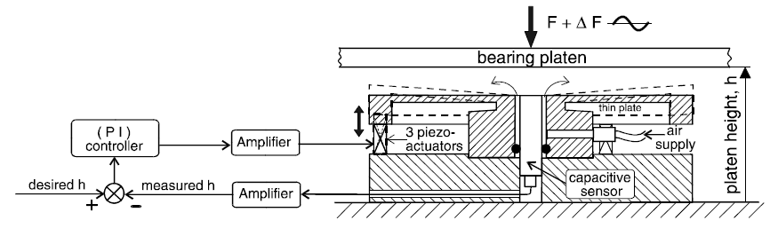
Aerostatická, aerodynamická ložiska

Slide 7
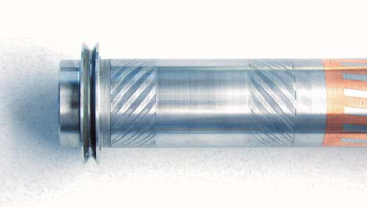
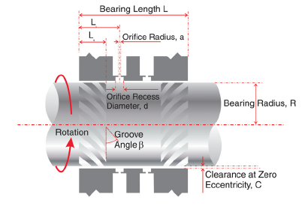
Aerostatická, aerodynamická ložiska
Zvláštním typem konstrukce jsou hybridní drážkovaná vzduchová ložiska, kde jde však o kombinaci aerostatického a aerodynamického způsobu pro zvýšení výkonnosti při velmi vysokých rychlostech (nad 100 000 otáček za minutu).
Na rozdíl od aerostatických ložisek nepotřebují tudíž externí přísun stlačeného vzduchu, takže se jedná o levnější typ vzduchových ložisek.

Slide 8
Aerostatická, aerodynamická ložiska
Není potřeba mazat ložiska.
  Vhodné zejména tam, kde nesmí dojít ke kontaktu stroje s mazivy, nebo mazání je neslučitelné s výrobním procesem.
  Tím se nám snižuje i pořizovací cena ložiskového systému (není potřeba kupovat mazací systém).
Nízká hlučnost.
  Vzhledem k bezkontaktnímu uložení hřídele v ložisku.
Vysoká účinnost.
  Hřídel není v kontaktu s ložiskem, nedochází tudíž ke ztrátám třením.

Slide 9

Magnetická ložiska – magnetická levitace
Historie:
  využití magnetického pole k podepření předmětů /polovina 19. století/
  Hermann Kemper - patent principu EMS
  Klaus Halbach
    - permanentní magnety
    - Halbachova soustava magnetů *) /silné mag. pole/ - pasivní magnetická ložiska
    - magneticky levitovaný dopravní systém Inductrack (NASA – katapult pro start kosmických raket )

Slide 10
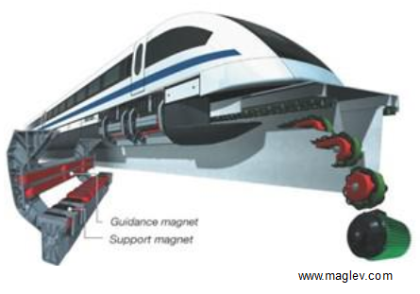
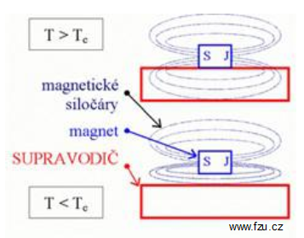
Magnetická ložiska – magnetická levitace
Magnetická levitace je proces, ve kterém se nějaký objekt vznáší nad jiným pouze za pomoci magnetického pole.
Meissnerův efekt (princip) - supravodiče Jestliže je magnetické pole vytvářeno magnetem umístěným blízko supravodiče, dochází k jejich vzájemnému odpuzování
Levitující magnet se může točit bez tření, zpomalovaný pouze odporem vzduchu.

Slide 11
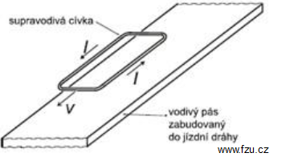
Elektromagnetická levitace
EMS (Electro-Magnetic Suspension) = levitace přitahováním
  založena na přitahování feromagnetického tělesa elektromagnetem
  přitažlivá síla je buď větší nebo menší než je hmotnost tělesa
  zpětnovazební regulace budícího proudu - zrušení nestability
EDS (Electro-Dynamic Suspension) = levitace odpuzováním
  princip odpuzování stejnosměrného elektromagnetu od pohybujícího se vodivého pásu (např. cívka uložená nad vodivým pásem)
  cívka = supravodič

Slide 12
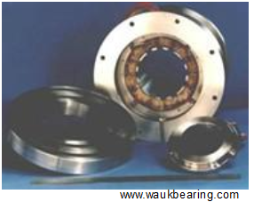
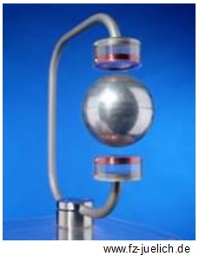
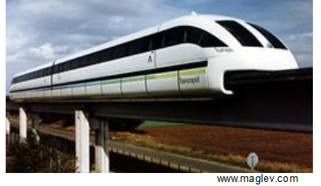
Elektromagnetická levitace - užití
stavba moderních dopravních prostředků
(např. vysokorychlostní železnice)
speciální zařízení (bezkontaktní ložiska)
rafinace kovů (bezkontaktní tavení) - kosmický průmysl

Slide 13
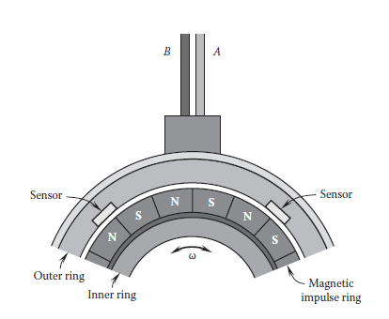
Magneticky odlehčená ložiska
Tyto ložiska byly vyvinuty již v půlce minulého století, ale až když byl vyvinut odpovídající algoritmus, bylo možné je použít pro větší výkony.
Jejich výhoda je, že jsou hospodárné a energetiky úsporné.
Jejich smysl spočívá v tom, že regulují pohyb hřídele proměnlivým magnetickým polem.
Na obrázku naznačeno schéma
čtení polohy a vzdálenosti

Slide 14
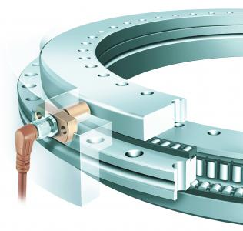
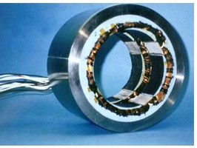
Magneticky odlehčená ložiska
Systémy se skládají ze tří částí:
  Ovládací jednotky ložiska
  Snímače
  Řídící jednotky a řídící algoritmus

Slide 15
Radiální magnetické ložisko
Radiální magnetické ložisko se podobá elektromotoru, avšak místo točivého momentu vytváří přitažlivou sílu, která zvedá hřídel. Typický radiální stator se skládá ze čtyř oddělených ovládacích jednotek. Každá jednotka je tvořena dvěma póly, na nichž je navinuta cívka (obr. 1). Při průchodu elektrického proudu cívkou vzniká přitažlivá síla, která působí na feromagnetický rotor (složený buď z plechů, nebo jednoho kusu). Vzduchová mezera mezi statorem a rotorem je zpravidla 0,5 až 2 mm.

Slide 16
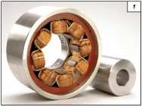
Radiální magnetické ložisko

Slide 17
Axiální magnetické ložisko
Axiální magnetické ložisko má masivní ocelový kotouč připojen k hřídeli a po obou stranách umístěn prstencový stator. Stator může mít jedno nebo dvě vinutí, která vytvářejí magnetický tok. Axiální stator (složený buď z plechů, nebo jednoho kusu) rozšiřuje šířku pásma odezvy síly (obr. 2). Ve strojích, v nichž působí nepříliš velké axiální zatížení, lze radiální ložiska nahradit kuželovými ložisky, která mohou vykonávat pohyb v radiálním i axiálním směru. Takové řešení nahrazuje axiální ložisko a přispívá ke zmenšení celkové délky stroje

Slide 18
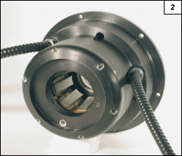
Axiální magnetické ložisko

Slide 19
Vlastnosti magnetických ložisek
Magnetická ložiska není třeba mazat. Proto jsou obzvláště vhodná pro stroje, které pracují ve vzduchoprázdnu, při vysokých nebo nízkých (kryogenních) teplotách nebo v agresivních kapalinách. V zásadě lze magnetická ložiska využít v jakémkoliv stroji, v němž nesmí dojít ke kontaminaci mazivy nebo částicemi otěru, resp. není-li používání maziv slučitelné s výrobním procesem. Takové požadavky jsou charakteristické např. pro linky na výrobu polovodičů, v potravinářském nebo nápojovém průmyslu. Provoz bez maziv však také znamená úsporu nejen provozních (maziva a údržba), ale i pořizovacích nákladů, neboť odpadá nákup nezbytných pomocných zařízení, která souvisejí s provozem mazacího systému (např. čerpadla a filtry).
Nízké rotační ztráty hřídele jsou další charakteristickou vlastností magnetických ložisek. Je tedy možné zvolit motor s nižším výkonem a dosáhnout vyšší účinnosti. Nízké ztráty napovídají, že provozní teploty jsou zpravidla nižší než u ložisek jiných typů (např. valivých či hydrodynamických), a jsou tedy kladeny nižší nároky na chlazení celého zařízení.

Slide 20
Vlastnosti magnetických ložisek
Magnetická ložiska pracují s řízením vzduchové mezery. Některé způsoby použití přímo využívají vzduchovou mezeru – např. procesy, které vyžadují průtok procesní kapaliny nebo materiálu. Využití k biologickým a farmaceutickým účelům, včetně zpracování živých buněk, představují jen dva případy možných aplikací. Magnetická ložiska je možné hermeticky utěsnit, díky čemuž budou vhodná pro použití v technologických procesech založených na agresivních kapalinách, které by jinak mohly poškodit vinutí nebo vrstvení. Ložiska lze rovněž ponořit do procesních kapalin pod tlakem, aniž by bylo nutné je utěsňovat – jsou tedy aplikovatelná v hygienicky citlivých procesech (např. v potravinářském průmyslu).
Na rozdíl od valivých nebo hydrodynamických ložisek dosahují magnetická ložiska mnohem vyšších obvodových rychlostí, a to až 250 m/s. To odpovídá otáčkovému číslu 4,5 milionů n × d (kde n jsou otáčky za minutu a d průměr v mm). Díky takovýmto rychlostem je možné realizovat mnoho nových aplikací, jako např. vysokorychlostní vřetena obráběcích strojů či vodíkový cirkulátor.

Slide 21
Aktivní magnetická ložiska
Aktivní magnetická ložiska využívají přitažlivé síly. Snímače polohy hřídele zajišťují zpětnou odezvu pro řídicí systém. Převážně se používají indukční snímače umístěné na pěti osách (čtyřech radiálních a jedné axiální). Snímače vysílají lineární výstupní signál a mohou pracovat v širokém rozsahu provozních teplot.
Proudy v magnetickém ložisku jsou regulovány a sledovány řídicí jednotkou, která využívá řídicí algoritmus pro změnu sil v ložisku, a tedy pro ovládání polohy hřídele.
Řídicí jednotka se skládá z těchto tří částí:
  elektronická část s procesorem digitálního signálu (DSP),
  napájecí zdroj,
  zesilovač.

Slide 22
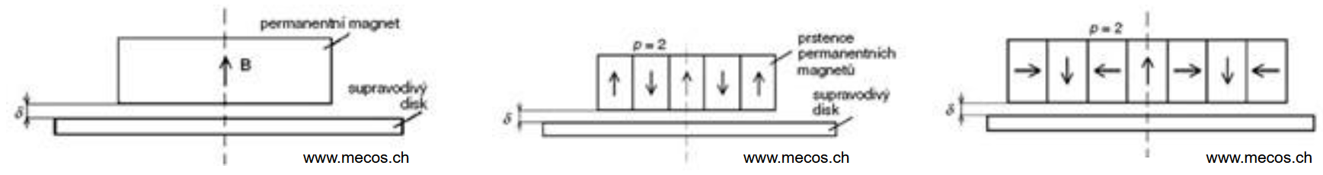
Pasivní magnetická ložiska
Nevyžadují přísun elektrické energie
Provedení
  magnetické ložisko s permanentními magnety (odstranění nestability – opěrná ložiska)
  magnetické ložisko s permanentním magnetem a supravodičem - lze dosáhnout stabilní levitace - nosnost a tuhost ložiska se výrazně zvýší, pokud je magnet složen z n částí

Slide 23
Magnetická ložiska - shrnutí
Velkou výhodou tohoto ložiska je, že ho nemusíme mazat, což ušetří velké množství peněz a lze tedy použít v místech, kde nelze ložisko udržovat.
Jelikož pracují bez mazání, jsou tedy vhodné pro náročné místa jako například vzduchoprázdno, nízké teploty nebo v agresivních kapalinách.
Dále se používá v místech, kdy se do provozu nesmí dostat mazivo či jiná látka. (potravinářství, polovodičový průmysl).
Nízké rotační ztráty jsou dobré, jelikož nám zvyšují účinnost a provozní teploty jsou také menší.
Oproti hydrodynamickým ložiskám dosahují magnetická ložiska vyšších rychlostí.

Slide 24
Ekonomičnost řešení
Optimální využití předností uložení s magnetickými ložisky ve velkých turbosoustrojích je založeno na ekonomickém posouzení nákladů na životní cyklus (technickou životnost) zařízení, tj. na údržbu, energii, související součásti umístěné mimo vlastní systém, náhradní díly aj. Použití systému magnetických ložisek umožňuje provoz bez olejového mazání, chladicího systému, převodovky (vysokootáčkový motor s plynulou regulací otáček je spojen přímo s kompresorem) i bez zařízení pro bezdemontážní diagnostiku při současné úspoře zastavěné plochy. Není tedy nutné počítat s náhradními díly pro zařízení umístěná mimo vlastní systém, což navíc zvyšuje provozní spolehlivost zařízení. V porovnání se systémy, které používají olejové mazání ložisek, jsou nároky na pravidelnou údržbu výrazně nižší, protože není nutný spotřební materiál ani rychle opotřebitelné díly. Absence pomocných zařízení snižuje rovněž počet možných zdrojů poruch. Systém magnetických ložisek spotřebovává zlomek energie v porovnání s hydrodynamickým ložiskem, neboť při otáčení nedochází ke styku, a tím ani ke ztrátám třením. Díky tomu lze dosáhnout výrazného snížení nákladů na energii (u turbosoustrojí, např. u kompresoru zemního plynu s výkonem vyšším než 1 MW až 90 000 eur ročně).

Slide 25
Reference
[1] Mechanical Design of Electric Motors, Wei Tong, 2014
[2] Paul Robert Trumpler Design of Film Bearings, Macmillan, New York 1966
[3] https://cs.qaz.wiki/wiki/Air_bearing

Slide 26
Sebehodnotící otázky
Vyjmenujte druhy magnetických a vzduchových ložisek a popište jejich princip.
Vysvětlete rozdíl mezi aerostatickým a aerodynamickým ložiskem.
Popište princip magnetické levitace.

